Slide 1
«Anticorruzione e trasparenza nelle istituzioni scolastiche, anche con riferimento al d.lgs. 97/2016»
Pescara, 17 settembre 2016
Anna Armone

Slide 2
Le case della trasparenza
Art. 1 l. 241/1990
L’attività amministrativa persegue i fini determinati dalla legge ed è retta da criteri di economicità, di efficacia, di imparzialità, di pubblicità e di trasparenza
Art. 26 . 241/1990
sono pubblicati, secondo le modalità previste dai singoli ordinamenti, le direttive, i programmi, le istruzioni, le circolari e ogni atto che dispone in generale sulla organizzazione, sulle funzioni, sugli obiettivi, sui procedimenti di una pubblica amministrazione……(abrogato dal d.lgs. 33/2013)...
Articolo 12 l. 241/1990
La concessione di sovvenzioni, contributi, sussidi ed ausili finanziari e l'attribuzione di vantaggi economici di qualunque genere a persone ed enti pubblici e privati sono subordinate alla predeterminazione da parte delle amministrazioni procedenti, nelle forme previste dai rispettivi ordinamenti, dei criteri e delle modalità cui le amministrazioni stesse devono attenersi
d.lgs. 150/2009
Art. 1 Le disposizioni del presente decreto assicurano……….., nonché la trasparenza dell'operato delle amministrazioni pubbliche anche a garanzia della legalità.
Art. 11 La trasparenza è intesa come accessibilità totale, anche attraverso lo strumento della pubblicazione sui siti istituzionali delle amministrazioni pubbliche, delle informazioni concernenti ogni aspetto dell'organizzazione, degli indicatori relativi agli andamenti gestionali e all'utilizzo delle risorse per il perseguimento delle funzioni istituzionali, dei risultati dell'attività di misurazione e valutazione svolta dagli organi competenti, allo scopo di favorire forme diffuse di controllo del rispetto dei principi di buon andamento e imparzialità.
Art. 1 d.lgs 33 «La trasparenza è intesa come accessibilità totale dei dati e documenti detenuti dalle pubbliche amministrazioni allo scopo di tutelare i diritti fondamentali e favorire forme diffuse di controllo sul perseguimento delle funzioni istituzionali e sull’utilizzo delle risorse pubbliche

Slide 3
trasparenza
Open data
Open government
Partecipazione attiva e collaborativa dei cittadini alle scelte amministrative, sul presupposto di un’amministrazione «aperta» che renda fruibili alla collettività le informazioni di cui è in possesso

Slide 4
La sequenza- logico normativa
Legge 241/1990
d.Lgs 150/2009
Legge 190/2012
d.lgs. 33/2013
L. 124/2015

Slide 5
Definizione di corruzione nel nuovo dettato normativo: un’accezione ampia
Le situazioni in cui, a prescindere dalla rilevanza penale, venga in evidenza:
un malfunzionamento dell’amministrazione a causa dell’uso a fini privati delle funzioni attribuite;
l’inquinamento dell’azione amministrativa ab externo, sia che tale azione abbia successo sia nel caso in cui rimanga a livello di tentativo.
Delitti contro la pubblica Amministrazione disciplinati dal codice penale
VIOLAZIONE DI REGOLE ETICHE
CORRUZIONE =
VIOLAZIONE DI NORME
+
NON INTEGRITÀ

Slide 6
Inquadramento normativo del rischio di corruzione
Rapporto 2012
Commissione per lo studio e l’elaborazione di proposte in tema di trasparenza e prevenzione della corruzione nella pubblica amministrazione
Legge 190/2012
Disposizioni per la prevenzione e la repressione della corruzione e dell’illegalità nella pubblica amministrazione
Piano Nazionale Anticorruzione
Trasparenza
D.Lgs. 33/2013
Incandidabilità
D.Lgs. 235/2012
Inconferibilità e incompatibilità incarichi c/o PPAA
D.Lgs. 39/2013
Codice di Comportamento
d.P.R. 62/2013

Slide 7
d.lgs. 150/2009 CAPO III Trasparenza e rendicontazione della performance
Art. 11.
Trasparenza
1. La trasparenza e' intesa come accessibilità totale, anche attraverso lo strumento della pubblicazione sui siti istituzionali delle amministrazioni pubbliche, delle informazioni concernenti ogni aspetto dell'organizzazione, degli indicatori relativi agli andamenti gestionali e all'utilizzo delle risorse per il perseguimento delle funzioni istituzionali, dei risultati dell'attività di misurazione e valutazione svolta dagli organi competenti, allo scopo di favorire forme diffuse di controllo del rispetto dei principi di buon andamento e imparzialità. Essa costituisce livello essenziale delle prestazioni erogate dalle amministrazioni pubbliche ai sensi dell'articolo 117, secondo comma, lettera m), della Costituzione.

Slide 8
L’ambito soggettivo di applicazione della l. 190/2012
Terminologia differenziata nel corpo delle diverse disposizioni (“pubbliche amministrazioni statali”, “pubbliche amministrazioni”, “amministrazioni pubbliche di cui all’art. 1 comma 2 d.lgs. 165/2001”)
ART. 1 comma 5
Pubbliche amministrazioni centrali
Le pubbliche amministrazioni centrali definiscono e trasmettono al Dipartimento della funzione pubblica:
a) un piano di prevenzione della corruzione che fornisce una valutazione del diverso livello di esposizione degli uffici al rischio di corruzione e indica gli interventi organizzativi volti a prevenire il medesimo rischio;
b) procedure appropriate per selezionare e formare, in collaborazione con la Scuola superiore della pubblica amministrazione, i dipendenti chiamati ad operare in settori particolarmente esposti alla corruzione, prevedendo, negli stessi settori, la rotazione di dirigenti e funzionari.
L’ANAC ha ribadito nelle linee guida l’applicabilità della normativa alle istituzioni scolastiche

Slide 9
Il disegno del legislatore si basa su un modello di programmazione a «cascata»
Il PTPC, per essere efficace, deve contenere obiettivi appropriati e indicatori di misurazione adeguati e va coordinato con gli altri strumenti di programmazione
Debolezza dello strumento PA
il bilancio, che garantisce la sostenibilità finanziaria degli interventi preventivati;
il Piano della performance, in cui dovrebbero confluire gli obiettivi strategici ed operativi scelti da ciascuna amministrazione, anche con riferimento alle misure di attuazione del PTPC;
il Programma triennale per la trasparenza e l’integrità e il Piano per la formazione.
Non è previsto per la scuola
Abrogato del d.lgs attuativo dell’art. 7 della l. 124/2015

Slide 10
La legge 190/2012 Il livello applicativo generalizzato
È necessario individuare nel complesso normativo allargato (in particolare al d.lgs. 150/2009) le norme immediatamente applicabili, che presentano un livello applicativo indipendentemente dall’articolazione e dal livello delle PPAA
Comma 15 Pubblicità – trasparenza
Comma 16 specificazioni rispetto alla pubblicità – trasparenza
Comma 27 comunicazioni alla Commissione
Commi 29 e 30 istanze e richieste accesso del cittadino
Comma 32 pubblicazione dati nei procedimenti di spesa
Comma 32 modifica art. 2 l. 241/1990
Comma 33 responsabilità relativa alla qualità dei dati pubblicati
Comma 38 chiusura anticipata del procedimento amministrativo
Comma 41 introduzione art. 6 bis nella l. 241/1990
Comma 42 modifica all’art. 53 d.lgs 165/2001
Comma 44 sostituzione art. 54 d.lgs. 165/2001
Comma 46 introduzione art. 35 bis nel d.lgs 165/2001
Comma 47 modifica art. 11 l. 241/1990
Comma 51 introduzione art. 54 bis nel d.lgs 165/2001
Commi 52 – 59 withe list
Comma 52 bis effetti della withe list
Commi 75 – 82 norme penali e responsabilità

Slide 11
Legge 190/2012 – art. 1 c. 15
Ai fini della presente legge, la trasparenza dell'attività amministrativa, che costituisce livello essenziale delle prestazioni concernenti i diritti sociali e civili ai sensi dell'articolo 117, secondo comma, lettera m), della Costituzione, secondo quanto previsto all'articolo 11 del decreto legislativo 27 ottobre 2009, n.150, è assicurata mediante la pubblicazione, nei siti web istituzionali delle pubbliche amministrazioni, delle informazioni relative ai procedimenti amministrativi, secondo criteri di facile accessibilità, completezza e semplicità di consultazione, nel rispetto delle disposizioni in materia di segreto di Stato, di segreto d'ufficio e di protezione dei dati personali
ART. 35 D.LGS 33/2013

Slide 12
Legge 190/2012 – art. 1 c. 32
Con riferimento ai procedimenti di cui al comma 16, lettera b), del presente articolo, le stazioni appaltanti sono in ogni caso tenute a pubblicare nei propri siti web istituzionali: la struttura proponente; l'oggetto del bando; l'elenco degli operatori invitati a presentare offerte; l'aggiudicatario; l'importo di aggiudicazione; i tempi di completamento dell'opera, servizio o fornitura; l'importo delle somme liquidate. Entro il 31 gennaio di ogni anno, tali informazioni, relativamente all'anno precedente, sono pubblicate in tabelle riassuntive rese liberamente scaricabili in un formato digitale standard aperto che consenta di analizzare e rielaborare, anche a fini statistici, i dati informatici. Le amministrazioni trasmettono in formato digitale tali informazioni all'Autorita' per la vigilanza sui contratti pubblici di lavori, servizi e forniture, che le pubblica nel proprio sito web in una sezione liberamente consultabile da tutti i cittadini, catalogate in base alla tipologia di stazione appaltante e per regione. L'Autorita' individua con propria deliberazione le informazioni rilevanti e le relative modalita' di trasmissione. Entro il 30 aprile di ciascun anno, l'Autorita' per la vigilanza sui contratti pubblici di lavori, servizi e forniture trasmette alla Corte dei conti l'elenco delle amministrazioni che hanno omesso di trasmettere e pubblicare, in tutto o in parte, le informazioni di cui al presente comma in formato digitale standard aperto. Si applica l'articolo 6, comma 11, del codice di cui al decreto legislativo 12 aprile 2006, n. 163.
Articolo richiamato dall’art. 37 del d.lgs 33/2013

Slide 13
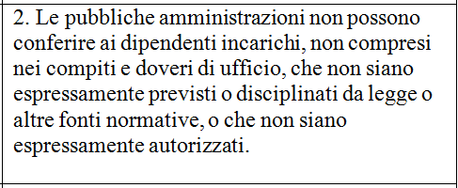
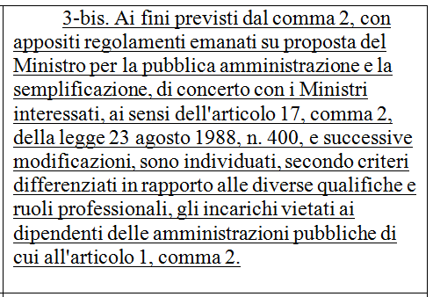
Legge 190/2012 Il regime autorizzatorio c. 42
Integrazioni all’art. 53 del d.lgs. N. 165/2001
Regolamentazione degli incarichi vietati

Slide 14
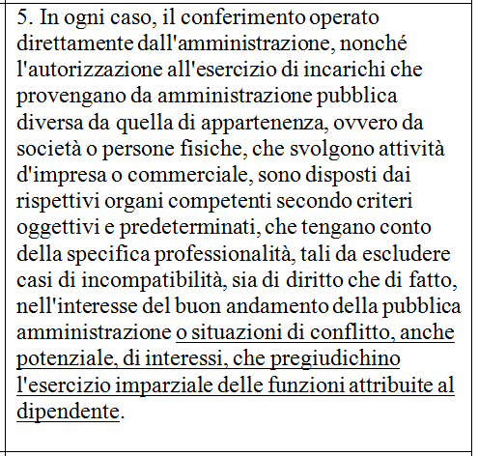
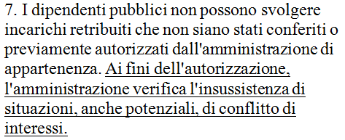
Legge 190/2012 Il regime autorizzatorio
Rilevazione dell’assenza di situazioni, anche potenziali, di conflitto di interessi

Slide 15
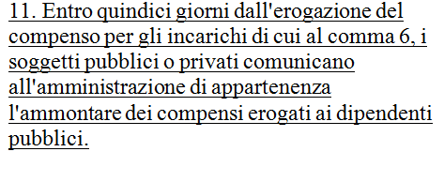
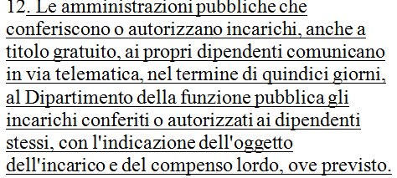
Legge 190/2012 Il regime autorizzatorio
Responsabilità erariale
Legge 190/2012 Il regime autorizzatorio
Comunicazione dell’erogazione del compenso entro 15 giorni al DFP e all’Amministrazione di appartenenza
I COMMI DAL 7 AL 13 NON SI APPLICANO AI COMPENSI PERCEPITI PER ATTIVITA’ DI FORMAZIONE RIVOLTA A DIPENDENTI PUBBLICI

Slide 16
Eccezioni alla pubblicazione
PNA allegato 1 estratto

Slide 17
Amministrazione pubblica o soggetto privato conferente
Richiesta di autorizzazione (c.10)
Conferimento incarico a dipendente pubblico
AP conferente o dipendente
Entro 15 gg dall’erogazione del compenso lo comunica (c.11)
Amministrazione di appartenenza
30 gg per risposta
Dopo silenzio assenso
Entro 15 gg incarichi conferiti o autorizzati con relazione
Entro il 30 giugno dichiarazione di non aver conferito o autorizzato incarichi (c.12)
Entro 30 giugno per ciascun dipendente e per ogni incarico conferito o autorizzato compensi relativi all’anno precedente
Pubblicare nelle proprie banche dati elenchi dei consulenti con dati descrittivi (c. 14)
Entro 30 giugno Compensi percepiti dai propri dipendenti anche per incarichi compresi nei compiti e doveri d’ufficio e l’elenco dei collaboratori esterni e consulenti (c. 14)
Dipartimento Funzione Pubblica

Slide 18
La natura del PNA
Il Piano Triennale di Prevenzione della Corruzione (P.T.P.C.) rappresenta il documento fondamentale dell’amministrazione per la definizione della strategia di prevenzione all’interno di ciascuna amministrazione.
Il Piano è un documento di natura programmatica che ingloba tutte le misure di prevenzione obbligatorie per legge e quelle ulteriori, coordinando gli interventi.

Slide 19
I rischi della codificazione……..
Da un lato vi è un RISCHIO, ossia la ‘‘Burocratizzazione’’ del Piano e la previsione di troppi contenuti e/o di contenuti troppo generici.
Dall’altro lato vi è l’esigenza di addivenire ad un presidio efficace del rischio corruttivo all’interno dell’organizzazioneECESSIVA RICITA’ /
MERO PROBLEMI CONCRETI
Lo strumento più efficace perché il Piano non diventi una ‘‘dichiarazione di intenti’’, ma dia una risposta concreta alle
esigenze dell’organizzazione è L’ANALISI DEL RISCHIO

Slide 20
PROCESSO DI GESTIONE DEL RISCHIO - RISK MANAGEMENT
Risk management (gestione del rischio): processo con cui si individua e si stima il rischio cui un’organizzazione è soggetta e si sviluppano strategie e procedure operative per governarlo.
FASI
Identificazione: ricerca, individuazione e analisi degli eventi che possono produrre conseguenze sfavorevoli per l’organizzazione
Valutazione: Determinazione dell’entità del rischio
Trattamento: definizione delle azioni volte a contenere i rischi associati all’attività dell’organizzazione

Slide 21
La responsabilità per la violazione di norme del PNA
La violazione delle misure di prevenzione integra, anche a norma dell’articolo 8 del Codice di comportamento dei dipendenti pubblici (decreto del presidente della repubblica 16 aprile 2013, n. 62 “Regolamento recante codice di comportamento dei dipendenti pubblici, a norma dell'articolo 54 del decreto legislativo 30 marzo 2001, n. 165”), comportamenti contrari ai doveri d'ufficio ed è fonte di responsabilità disciplinare

Slide 22
La delega dell’art. 35 della l. 190
Il Governo è delegato ad adottare, senza nuovi o maggiori oneri per la finanza pubblica, entro sei mesi dalla data di entrata in vigore della presente legge, un decreto legislativo per il riordino della disciplina riguardante gli obblighi di pubblicità, trasparenza e diffusione di informazioni da parte delle pubbliche amministrazioni, mediante la modifica o l’integrazione delle disposizioni vigenti, ovvero mediante la previsione di nuove forme di pubblicità, nel rispetto dei seguenti princìpi e criteri direttivi:
a) ricognizione e coordinamento delle disposizioni che prevedono obblighi di pubblicità a carico delle amministrazioni pubbliche;
…………………….

Slide 23
Il d.lgs. 33/2013 e le sue vicende
Nasce come decreto attuativo della l. 190, in particolare dei commi 35 e 36 dell'articolo 1;
Legge 124/2015
Art. 7. Revisione e semplificazione delle disposizioni in materia di prevenzione della corruzione, pubblicità e trasparenza
1. Il Governo è delegato ad adottare, entro sei mesi dalla data di entrata in vigore della presente legge, uno o più decreti legislativi recanti disposizioni integrative e correttive del decreto legislativo 14 marzo 2013, n. 33, in materia di pubblicità, trasparenza e diffusione di informazioni da parte delle pubbliche amministrazioni
DLGS correttivo della l. 190/2012 e del d.lgs. 33/2013 approvato in via definitiva il 16 maggio 2016

Slide 24
Art. 1 d.lgs 33 «La trasparenza è intesa come accessibilità totale dei dati e documenti detenuti dalle pubbliche amministrazioni allo scopo di tutelare i diritti dei cittadini, promuovere la partecipazione degli interessati all’attività amministrativa e favorire forme diffuse di controllo sul perseguimento delle funzioni istituzionali e sull’utilizzo delle risorse pubbliche

Slide 25
Art. 2 d.lgs 33 2013
1. Le disposizioni del presente decreto disciplinano la libertà di accesso di chiunque ai dati e ai documenti detenuti dalle pubbliche amministrazioni e dagli altri soggetti di cui all'articolo 2-bis, garantita, nel rispetto dei limiti relativi alla tutela di interessi pubblici e privati giuridicamente rilevanti, tramite l'accesso civico e tramite la pubblicazione di documenti, informazioni e dati concernenti l'organizzazione e l'attività delle pubbliche amministrazioni e le modalità per la loro realizzazione

Slide 26
Nuovo art. 3 del d.lgs 33/2013
Viene specificato e ampliato l’oggetto del provvedimento normativo. La trasparenza è assicurata mediante la libertà di accesso (accesso civico) di chiunque ai dati e ai documenti detenuti dalle pubbliche amministrazioni secondo il paradigma FOIA e tramite la pubblicazione di documenti, informazioni e dati concernenti l’organizzazione e l’attività delle stesse

Slide 27
L’accesso civico art. 5
PRINCIPI
Documenti, informazioni, dati, cui corrisponde il diritto di chiunque di accedere ai siti direttamente ed immediatamente, senza autenticazione ed identificazione
Chiunque ha il diritto di richiedere i documenti detenuti dalla PA. La richiesta non è sottoposta ad alcuna limitazione, non deve essere motivata, è gratuita.
ACCESSO CIVICO
L’Amministrazione ha 30 giorni di tempo per procedere alla pubblicazione e trasmetterlo contestualmente al richiedente.

Slide 28
L’accesso civico art. 5
La domanda va presentata al Responsabile della trasparenza. Ogni amministrazione adotta autonomamente le misure organizzative necessarie al fine di assicurare l’efficacia di tale istituto e a pubblicare, nella sezione “Amministrazione trasparente”, gli indirizzi di posta elettronica cui inoltrare le richieste di accesso civico e di attivazione del potere sostitutivo, corredate dalle informazioni relative alle modalità di esercizio di tale diritto.

Slide 29
L’accesso civico art. 5
Nei casi di diniego, ritardo o di mancata risposta da parte dell’amministrazione, il richiedente può rivolgersi comunque all’organo giurisdizionale amministrativo (TAR).
In presenza di soggetti controinteressati, l’amministrazione cui è indirizzata la richiesta di accesso è tenuta a darne comunicazione agli stessi, i quali entro dieci giorni dalla ricezione della comunicazione, possono presentare opposizione

Slide 30
I motivi di esclusione dell’accesso civico art. 5 bis
Si individuano puntualmente gli interessi pubblici e gli interessi privati a tutela dei quali è possibile rifiutare la richiesta di accesso civico, ferma restando l’esclusione del diritto di accesso nei casi di segreto di Stato e negli altri casi di divieto di accesso o di divulgazione previsti dalla legge, compresi i limiti previsti dall’art. 24 della l. 241/1990

Slide 31
I motivi di esclusione dell’accesso civico art. 5 bis
a) la sicurezza pubblica e l'ordine pubblico; b) la sicurezza nazionale; c) la difesa e le questioni militari; d) le relazioni internazionali; e) la politica e la stabilità finanziaria ed economica dello Stato; f) la conduzione di indagini sui reati e il loro perseguimento; g) il regolare svolgimento di attività ispettive.

Slide 32
Diniego all’accesso nel caso di pregiudizio alla tutela nei seguenti casi
a) la protezione dei dati personali, in conformità con la disciplina legislativa in materia; b) la libertà e la segretezza della corrispondenza; c) gli interessi economici e commerciali di una persona fisica o giuridica, ivi compresi la proprietà intellettuale, il diritto d'autore e i segreti commerciali

Slide 33
La sentenza del C. d S. 3631/2016
Il decreto 97 svincola il diritto di accesso da una posizione legittimante differenziata;
Al contempo sottopone l’accesso ai limiti previsti dall’art. 5 bis: in tal caso la PA intimata dovrà in concreto valutare se i limiti ivi enunciati siano da ritenere in concreto sussistenti, nel rispetto dei canoni di proporzionalità e ragionevolezza, a garanzia degli interessi ivi previsti e non potrà non tenere conto, nella suddetta valutazione, anche le suddette peculiarità della posizione legittimante del richiedente

Slide 34
Il d.lgs. N. 33/2013 I limiti alla trasparenza art. 7 bis (ex art. 4)
I dati personali comuni che devono obbligatoriamente essere pubblicati, comportano la possibilità di una diffusione dei medesimi attraverso i siti istituzionali (1° c.)
Nel caso di pubblicazione obbligatoria di atti o documenti, si devono rendere non intellegibili i dati personali non pertinenti o, se sensibili o giudiziari non indispensabili rispetto alle finalità di trasparenza della pubblicazione (c. 4)
Le notizie concernenti lo svolgimento delle prestazioni di chiunque sia addetto a una funzione pubblica e la relativa valutazione sono rese accessibili dall’amministrazione di appartenenza

Slide 35
Il d.lgs. N. 33/2013 I limiti alla trasparenza art. 7 bis (ex art. 4) c. 5
Le notizie concernenti lo svolgimento delle prestazioni di chiunque sia addetto a una funzione pubblica e la relativa valutazione sono rese accessibili dall'amministrazione di appartenenza. Non sono invece ostensibili, se non nei casi previsti dalla legge, le notizie concernenti la natura delle infermità e degli impedimenti personali o familiari che causino l'astensione dal lavoro, nonché le componenti della valutazione o le notizie concernenti il rapporto di lavoro tra il predetto dipendente e l'amministrazione, idonee a rivelare taluna delle informazioni di cui all'articolo 4, comma 1, lettera d), del decreto legislativo 30 giugno 2003, n. 196.

Slide 36
Il d.lgs. N. 33/2013 I limiti alla trasparenza art. 7 bis (ex art. 4)
PRINCIPI
Il comma 6 mantiene fermi i limiti alla diffusione ed i casi di esclusione dal diritto di accesso come definiti nell’art. 24, commi 1 e 6, della l. n. 241/1990
Restano fermi i limiti alla diffusione dei dati idonei a rivelare lo stato di salute e la vita sessuale

Slide 37
Pubblicazione delle banche dati
Semplifica gli adempimenti delle Amministrazioni titolari di banche dati attraverso il collegamento ipertestuale posizionato nella sezione Amministrazione trasparente.

Slide 38
Eliminazione del PTTI
L’art. 10 elimina l’obbligo per le pubbliche amministrazioni di redigere il programma triennale per la trasparenza e l’integrità e si prevede che ogni amministrazione indichi in un’apposita sezione del PTPC i responsabili della trasmissione e della pubblicazione dei documenti, delle informazioni e dei dati.

Slide 39
Dalla relazione allo schema del nuovo PTPC nazionale
Con riferimento al RPC, si segnala l’indicazione della più recente normativa di modifica della l. 190/2012 (v. schema di decreto art. 41, co. 1 lett. f)) di attribuire allo stesso anche le funzioni di Responsabile della trasparenza (di seguito RT). Questo in coerenza anche con quanto previsto a proposito della definitiva confluenza dei contenuti del PTTI all’interno del PTPC disposta dallo schema di decreto.

Slide 40
Decorrenza e durata dell'obbligo di pubblicazione art. 8
In attuazione del comma 35 lett. G) della l. 190/2012, la norma stabilisce che i documenti sono pubblicati sul sito istituzionale dell’amministrazione a partire data data in cui hanno acquistato efficacia giuridica e sono costantemente aggiornati

Slide 41
Il tempo della pubblicazione art. 8
I documenti sono pubblicati per 5 anni decorrenti dal 1° gennaio dell’anno successivo a quello da cui decorre l’obbligo di pubblicazione.
Sono fatti salvi i diversi termini previsti dalla normativa in materia di dati personali, relativi ai componenti degli organi di indirizzo politico e per i dati dei titolari di incarichi dirigenziali e di collaborazione o consulenza

Slide 42
Il d.lgs. N. 33/2013 Capo II
Oggetto:
Obblighi di trasparenza concernenti l’organizzazione e l’attività delle pubbliche amministrazioni e le modalità per la sua realizzazione
PUBBLICAZIONE NEI SITI ISTITUZIONALI DEI DOCUMENTI, DELLE INFORMAZIONI E DEI DATI CONCERNENTI L’ORGANIZZAZIONE E L’ATTIVITA’ DELLE PUBBLICHE AMMINISTRAZIONI

Slide 43
I DATI connessi alla pubblicazione relativa all’organizzazione e all’attività (art. 15)
Le pubbliche amministrazioni pubblicano e aggiornano le seguenti informazioni relative ai titolari di incarichi di collaborazione o consulenza
(è stato eliminato il riferimento agli incarichi dirigenziali)
singola scuola
PUBBLICAZIONE ENTRO 3 MESI DAL CONFERIMENTO DELL’INCARICO E PER I TRE ANNI SUCCESSIVI ALLA CESSAZIONE
Condizioni di efficacia
a) gli estremi dell'atto di conferimento dell'incarico; b) il curriculum vitae; c) i dati relativi allo svolgimento di incarichi o la titolarità di cariche in enti di diritto privato regolati o finanziati dalla pubblica amministrazione o lo svolgimento di attività professionali; d) i compensi, comunque denominati, relativi al rapporto di consulenza o di collaborazione, con specifica evidenza delle eventuali componenti variabili o legate alla valutazione del risultato

Slide 44
Obblighi di pubblicazione dei dati relativi agli incarichi conferiti ai dipendenti pubblici (art. 18)
Al fine di verificare il rispetto del limite alle retribuzioni percepite a carico della finanza pubblica, vanno pubblicati sul sito dell’amministrazione di appartenenza tutti gli incarichi extraistituzionali autorizzati, con l’indicazione della durata e del compenso spettante per ogni incarico
L’elenco degli incarichi conferiti a soggetti esterni è consultabile sulla banca dati del DFP
Singolo incarico
Pubblicazione sul sito dell’amministrazione conferente diversa da quella di appartenenza

Slide 45
8. 1Sono soggetti agli obblighi di pubblicazione di cui all’art. 18 del d.lgs. n. 33/2013 gli incarichi conferiti a dipendenti in regime di part-time con prestazione lavorativa non superiore al cinquanta per cento di quella a tempo pieno?
L’art. 18 del d.lgs. n. 33/2013 in materia di pubblicazione dei dati relativi agli incarichi dei dipendenti pubblici fa riferimento agli incarichi agli stessi conferiti o autorizzati, secondo quanto previsto dalla normativa vigente. Le amministrazioni, in coerenza con quanto previsto nel Piano Nazionale Anticorruzione, introducono nel Piano triennale per la prevenzione della corruzione misure volte ad evitare conflitti di interesse nello svolgimento di incarichi extraistituzionali da parte dei dipendenti pubblici, secondo quanto previsto anche dall’art. 53, c. 5, del d.lgs. n. 165/2001. In considerazione di quanto sopra le amministrazioni possono anche stabilire modalità di pubblicazione di incarichi per i quali non è espressamente prevista l’autorizzazione ai sensi della normativa vigente.

Slide 46
Art. 20 c. 2
2. Le pubbliche amministrazioni pubblicano i dati relativi all'entità del premio mediamente conseguibile dal personale dirigenziale e non dirigenziale, i dati relativi alla distribuzione del trattamento accessorio, in forma aggregata, al fine di dare conto del livello di selettività utilizzato nella distribuzione dei premi e degli incentivi, nonché i dati relativi al grado di differenziazione nell'utilizzo della premialità sia per i dirigenti sia per i dipendenti.

Slide 47
Obblighi di pubblicazione concernenti i dati sulla contrattazione collettiva Art. 21
Riferimenti per la consultazione dei contratti e accordi collettivi nazionali
Tutti i dati relativi alla contrattazione collettiva integrativa:
Contratti integrativi
Relazione tecnico-finanziaria
Relazione illustrativa

Slide 48
I DATI connessi alla pubblicazione relativa all’organizzazione e all’attività (art. 23)
ELENCHI DEI PROVVEDIMENTI AMMINISTRATIVI FINALI DEI PROCEDIMENTI DI:
Scelta del contraente per l’affidamento di lavori, servizi e forniture;
Accordi stipulati dall’amministrazione con soggetti privati o con altre AAPP
Tra gli accordi di cui all’art. 23, c. 1 lett. d), del d.lgs. 33/2013, rientrano anche gli accordi sostitutivi e integrativi dei provvedimenti, i protocolli d’intesa e le convenzioni, a prescindere che contengano o meno la previsione dell’eventuale corresponsione di una somma di denaro. Al contrario, non vi rientrano i contratti stipulati dall’amministrazione con soggetti privati o con altre pubbliche amministrazioni in quanto soggetti agli specifici obblighi di pubblicazione di cui all’art. 37 del d.lgs. n. 33/2013.

Slide 49
I DATI connessi alla pubblicazione relativa all’organizzazione e all’attività (art. 26)
Le pubbliche amministrazioni pubblicano gli atti con i quali sono determinati, ai sensi dell'articolo 12 della legge 7 agosto 1990, n. 241, i criteri e le modalità cui le amministrazioni stesse devono attenersi per la concessione di sovvenzioni, contributi, sussidi ed ausili finanziari e per l'attribuzione di vantaggi economici di qualunque genere a persone ed enti pubblici e privati
Il c. 4 prevede che sia esclusa la pubblicazione dei dati identificativi delle persone fisiche destinatarie dei provvedimenti di cui al presente articolo, qualora da tali dati sia possibile ricavare informazioni sullo stato di salute o sulla situazione di disagio economico-sociale degli interessati

Slide 50
Obblighi di pubblicazione degli atti di concessione di sovvenzioni, contributi, sussidi e attribuzione di vantaggi economici a persone fisiche ed enti pubblici e privati art. 26
Si tratta di tutti quei provvedimenti che, sulla base della normativa vigente, sono volti a sostenere un soggetto sia pubblico che privato, accordandogli un vantaggio economico diretto o indiretto superiore a 1.000 euro mediante l’erogazione di incentivi o agevolazioni che hanno l’effetto di comportare sgravi, risparmi o acquisizione di risorse.
Le informazioni relative agli atti di concessione di sovvenzioni, contributi, sussidi ausili finanziari e vantaggi economici di cui agli artt. 26 e 27 del d.lgs. n. 33/2013 devono essere organizzate su base annuale in unico elenco per singola amministrazione. Suddivise per anno, esse devono essere pubblicate in elenchi, consultabili sulla base di criteri funzionali, quali, tra gli altri, il titolo giuridico di attribuzione, l’ammontare dell’importo, l’ordine alfabetico dei beneficiari.

Slide 51
Capo III - Obblighi di pubblicazione concernenti l'uso delle risorse pubbliche

Slide 52
Obblighi di pubblicazione del bilancio, preventivo e consuntivo, e del Piano degli indicatori e risultati attesi di bilancio, nonché dei dati concernenti il monitoraggio degli obiettivi art. 29
1. Le pubbliche amministrazioni pubblicano i dati relativi al bilancio di previsione e a quello consuntivo di ciascun anno in forma sintetica, aggregata e semplificata, anche con il ricorso a rappresentazioni grafiche, al fine di assicurare la piena accessibilità e comprensibilità.
2. Le pubbliche amministrazioni pubblicano il Piano di cui all'articolo 19 del decreto legislativo 31 maggio 2011, n. 91, con le integrazioni e gli aggiornamenti di cui all'articolo 22 del medesimo decreto legislativo n. 91 del 2011.

Slide 53
Capo IV - Obblighi di pubblicazione concernenti le prestazioni offerte e i servizi erogati

Slide 54
Obblighi di pubblicazione concernenti i servizi erogati art. 32
1. Le pubbliche amministrazioni pubblicano la carta dei servizi o il documento contenente gli standard di qualità dei servizi pubblici
Certificazione della qualità dei servizi

Slide 55
Art. 33
Le pubbliche amministrazioni pubblicano, con cadenza annuale, un indicatore dei propri tempi medi di pagamento relativi agli acquisti di beni, servizi e forniture, denominato “indicatore annuale di tempestività dei pagamenti”. A decorrere dall’anno 2015, con cadenza trimestrale, le pubbliche amministrazioni pubblicano un indicatore, avente il medesimo oggetto, denominato “indicatore trimestrale di tempestività dei pagamenti”. Gli indicatori di cui al presente comma sono elaborati e pubblicati, anche attraverso il ricorso a un portale unico, secondo uno schema tipo e modalità definiti con decreto del Presidente del Consiglio dei ministri da adottare sentita la Conferenza unificata.

Slide 56
Pubblicazione relativa a procedimenti amministrativi e controllo sulle dichiarazioni sostitutive art. 35
AMMINISTRAZIONE TRASPARENTE
Es. procedimento
Breve descrizione
Unità organizzativa responsabile
Ufficio
Atti da allegare, modulistica, soggetti ai quali rivolgersi con relativo num di tel.
Termini di conclusione del procedimento
Procedimenti il cui provvedimento finale può essere sostituito da una dichiarazione dell’interessato o che si possono concludere con il silenzio assenso
Le modalità e gli strumenti di tutela
Il nome del soggetto che può esercitare il potere sostitutivo

Slide 57
Pubblicazione delle informazioni necessarie per l'effettuazione di pagamenti informatici Art. 36
Questo articolo integra le finalità di comunicazione e trasmissione delle informazioni digitali tra pubbliche amministrazioni e cittadini con quelle di trasparenza e pubblicità per i pagamenti informatici
Informazioni da pubblicare (ex art. 5 d.lgs. N. 82/2005)
Codici IBAN identificativi del conto di pagamento;
Codici identificativi del pagamento da indicare obbligatoriamente per il versamento

Slide 58
Capo V - Obblighi di pubblicazione in settori speciali

Slide 59
NUOVO TESTO DELL’ART. 37 DEL D.LGS 33/2013
Fermo restando quanto previsto dall’art. 9 bis e fermi restando gli obblighi di pubblicità legale, le pubbliche amministrazioni e le stazioni appaltanti pubblicano:
I dati relativi all’art. 1, comma 32 della legge 6 novembre 2012 n. 190;
I provvedimenti di adozione delle varianti;
Le informazioni relative alle procedure per l’affidamento e l’esecuzione di opere e lavori pubblici, servizi e forniture secondo quanto previsto dal decreto legislativo 12 aprile 2006 n. 163, e, in particolare dagli articoli 63, 65, 66, 122,206 e 223;
I dati relativi alla formazione e composizione delle commissioni di aggiudicazione, con l’indicazione dell’oggetto, dell’importo e dell’ufficio presso il quale è possibile prendere visione degli atti;
Le delibere a contrarre;
L’elenco da aggiornare ogni anno delle transazioni e degli accordi bonari stipulati, con l’indicazione dell’oggetto, dell’importo e dell’ufficio presso il quale è possibile prendere visione degli atti;
…………………..

Slide 60
L’art. 29 del d.lgs 163/2006
Tutti gli atti delle amministrazioni aggiudicatrici e degli enti aggiudicatori relativi alla programmazione di lavori, opere, servizi e forniture, nonché alle procedure per l’affidamento di appalti pubblici di servizi, forniture, lavori e opere, di concorsi pubblici di progettazione, di concorsi di idee e di concessioni, compresi quelli tra gli enti nell’ambito del settore pubblico di cui all’articolo 5, ove non considerati riservati ai sensi dell’art. 112 ovvero secretati ai sensi dell’art. 162, devono essere pubblicati e aggiornati sul profilo del committente, nella sezione «Amministrazione trasparente» con l’applicazione delle disposizioni di cui al decreto legislativo 14 marzo 2013, n. 33…

Slide 61
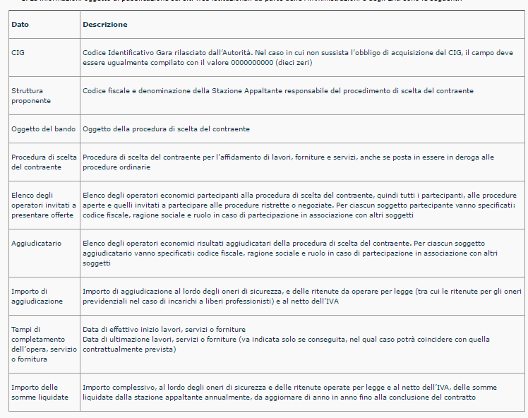
Format dati da pubblicare nell’attività contrattuale

Slide 62
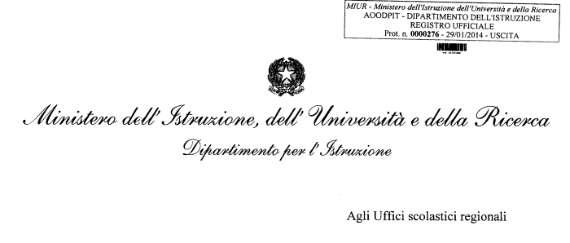
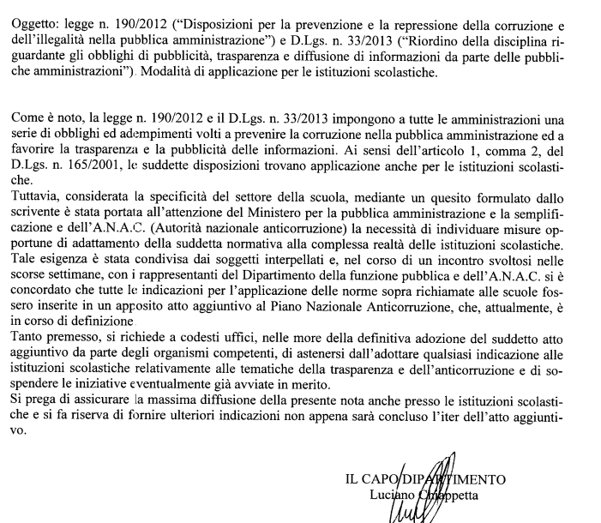

Slide 63
Delibera n. 430 del 13 aprile 2016
Linee guida sull’applicazione alle istituzioni scolastiche delle disposizioni di cui alla legge 6 novembre 2012, n. 190 e al decreto legislativo 14 marzo 2013, n. 33

Slide 64
Elenco esemplificativo di processi a maggior rischio corruttivo riguardanti le istituzioni scolastiche
Allegato A

Slide 65
L’analisi del rischio secondo la del 430 2016 dell’ANAC
L’analisi del quadro esemplificativo fornito dalle Linee guida di cui alla delibera ANAC n. 430 del 13 aprile 2016, evidenzia che:
- un numero assai elevato di processi amministrativi scolastici è potenzialmente “a rischio” di corruzione;
- non sono contemplati e coinvolti solo processi strettamente gestionali o amministrativi ma anche processi didattico-pedagogici, nella loro rilevanza di atti amministrativi, quali quelli connessi alla valutazione degli studenti;
- non è solo il Dirigente scolastico il soggetto protagonista di eventi potenzialmente rischiosi ma anche il personale amministrativo e gli stessi docenti;
- gran parte delle misure di prevenzione indicate sono connesse alla “trasparenza”, a confermare il principio per cui la trasparenza è il più efficace antidoto alla corruzione.

Slide 66
Dov’è il rischio
Nella relazione del Responsabile della Prevenzione del MIUR per l’anno 2013, veniva “evidenziato che le attività e i processi posti in essere dalle istituzioni scolastiche sono particolarmente esposti a rischi di corruzione, specialmente in taluni ambiti quali la gestione delle supplenze e degli altri incarichi e le acquisizioni di beni e servizi”.

Slide 67
I ruoli
Direttore dell’USR: Il RPC coordina e monitora le attività di prevenzione della corruzione e assume le correlate responsabilità attribuite dalla normativa per l’ambito territoriale di competenza; pertanto, ciascun Direttore o Coordinatore regionale svolge le funzioni di RPC per tutte le istituzioni scolastiche statali che rientrano nella sfera di competenza. I referenti del RPC, ovvero i dirigenti di ambito territoriale, verificano e sollecitano l’attuazione degli indirizzi da questi formulati nel Piano, mentre i dirigenti delle singole istituzioni scolastiche sono i soggetti cui compete l’attuazione delle misure individuate nel Piano. Le misure, infatti, come indicato nell’Aggiornamento 2015, si sostanziano in interventi di tipo organizzativo e di gestione delle ordinarie attività amministrative da attuare laddove il rischio corruttivo è più elevato. Esse, pertanto, rientrano a pieno titolo tra le attività che competono ai dirigenti scolastici

Slide 68
I ruoli
l’Autorità ritiene di individuare il dirigente scolastico quale Responsabile della trasparenza di ogni istituzione scolastica
i dirigenti delle singole istituzioni scolastiche sono i soggetti cui compete l’attuazione delle misure individuate nel Piano. Le misure, infatti, come indicato nell’Aggiornamento 2015, si sostanziano in interventi di tipo organizzativo e di gestione delle ordinarie attività amministrative da attuare laddove il rischio corruttivo è più elevato

Slide 69
Il Ds responsabile della trasparenza
Il Responsabile della trasparenza, ai sensi dell’art. 5, co. 2, del d.lgs. n. 33/2013, si pronuncia in ordine alla richiesta di accesso civico e ne controlla e assicura la regolare attuazione. Nel caso in cui il RT non ottemperi alla richiesta, il titolare del potere sostitutivo di cui all’art. 5, co. 4, è individuato nel dirigente dell’ambito territoriale

Slide 70
Atto di indirizzo dirigenziale redatto secondo i principi della della l. 241/1990
Trasparenza nell’elaborazione del PTOF
Procedimenti deliberativi redatti secondo le indicazioni della l. 241/1990
Connessione logica tra il RAV, il PDM e il PTOF
Connessione logico giuridica amministrativa tra i documenti di pianificazione didattica e la programmazione finanziaria
Trasparenza nell’elaborazione del Programma annuale

Slide 71
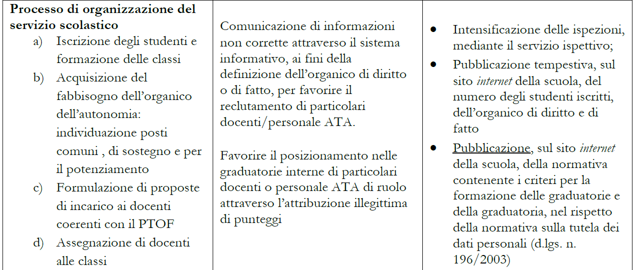
?
?
E’ un atto datoriale che ha bisogno di motivazione solo in presenza di dissenso con criteri e proposte degli oo.cc.

Slide 72
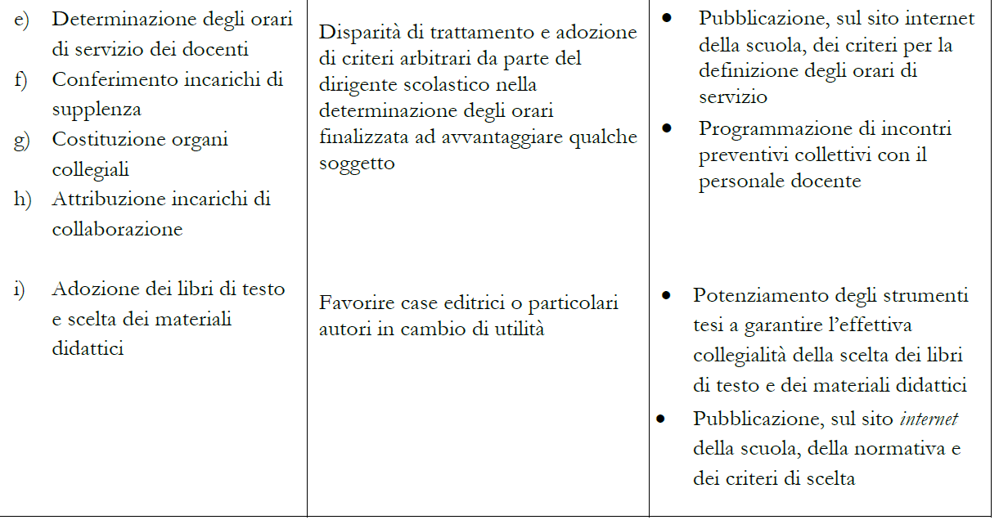
?
?
?

Slide 74
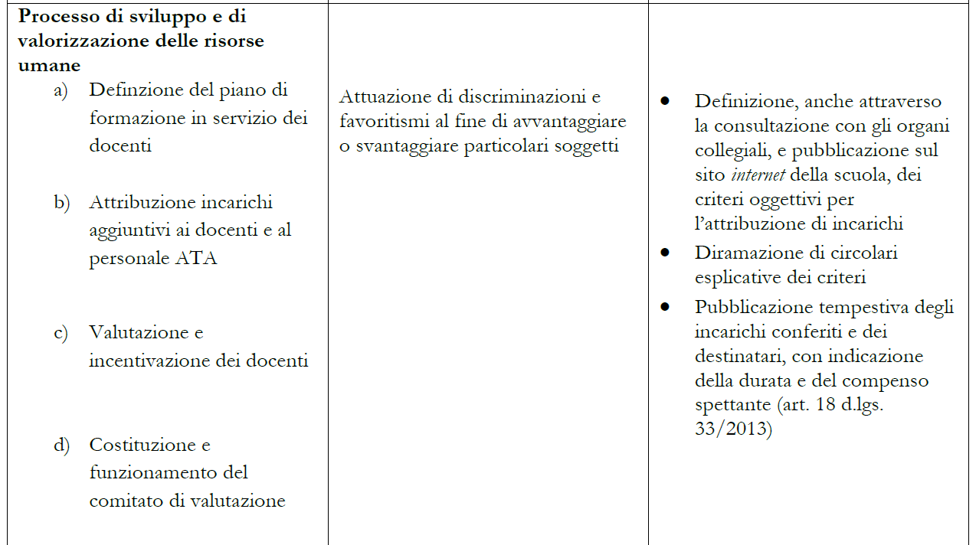
?
?
?
Il piano di formazione è deliberato dal collegio
Gli incarichi aggiuntivi sono atti datoriali conseguenti al Piano dell’attività che costituisce oggetto di informativa successiva e base per la ripartizione del MOF

Slide 75
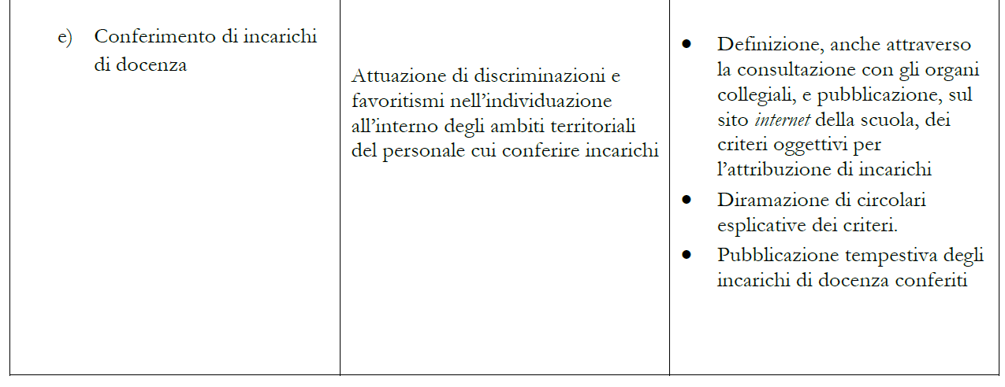
?
?
?
?

Slide 76
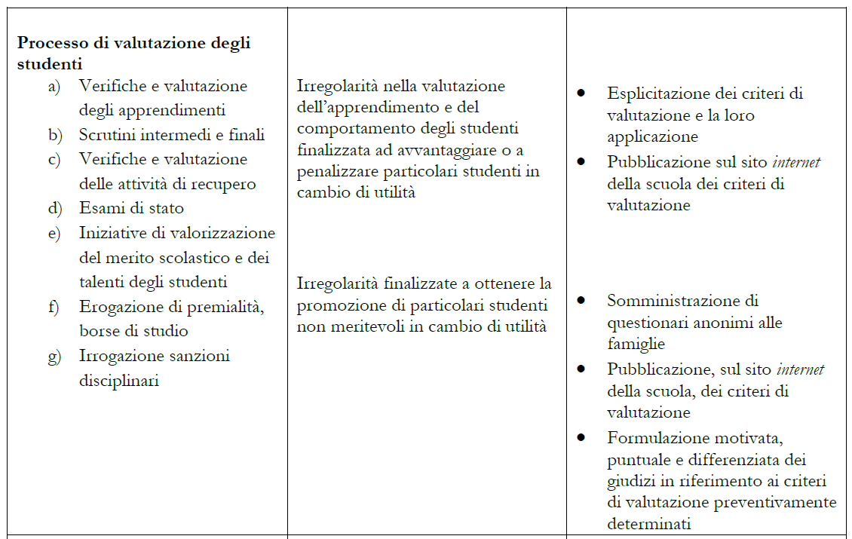
?
E’ GIA’ TUTTO PREVISTO NEL D.P.R. 122/2009

Slide 78
Obblighi di pubblicazione
Allegato 2

Slide 79
Accesso civico
E’ attiva, sul sito internet della scuola, la procedura informatica per garantire a tutti i cittadini il diritto all’esercizio dell’ Accesso civico, ai sensi dell’art. 5 del d. lgs. n. 33 del 2013. L’istanza viene inviata direttamente al Responsabile per la Trasparenza, che nei casi di riscontrata omissione di pubblicazione, provvede all’adempimento, entro il termine di legge di 30 gg., e a rispondere al cittadino richiedente.
Nei casi di ritardo o di mancata risposta, il cittadino richiedente può ricorrere al superiore gerarchico del dirigente, il direttore dell’USR che esercita il potere sostitutivo

Slide 80
IV – ISTITUZIONI SCOLASTICHE Premessa Tenuto conto delle caratteristiche organizzative e dimensionali del settore dell’istruzione scolastica e delle singole istituzioni, della specificità e peculiarità delle funzioni, nonché della disciplina di settore che caratterizza queste amministrazioni, l’ANAC ha adottato specifiche Linee guida con la delibera n. 430 del 13 aprile 2016 a cui si rinvia integralmente per l’applicazione delle disposizioni in materia di prevenzione della corruzione e trasparenza nelle istituzioni scolastiche, fatti salvi eventuali adeguamenti degli obblighi, ai sensi del d.lgs. 97/2016, che saranno specificati nelle Linee guida che l’Autorità si riserva di emanare, secondo quanto previsto al § 7.1 «Trasparenza». 1. Precisazioni in merito al RPCT e ai contenuti dei PTPC in relazione al d.lgs. 97/2016 A seguito delle modifiche introdotte dal d.lgs. 97/2016 al d.lgs. 33/2013 e alla l. 190/2012 relativamente all’unicità della figura del RPC e del RT, le funzioni di RPC e RT sono attribuite al Direttore dell’Ufficio scolastico regionale, o per le regioni in cui è previsto, al Coordinatore regionale. In attuazione delle nuove disposizioni normative, si ribadisce, come già indicato nella parte generale del presente PNA al § 5.2. lett. a), che è necessaria la formalizzazione, con apposito atto dell’organo di indirizzo, dell’attribuzione agli attuali RPC anche della responsabilità sulla trasparenza, con l’indicazione della relativa decorrenza. Quanto ai dirigenti scolastici è opportuno che nei PTPC gli stessi siano responsabilizzati, in quanto dirigenti, in ordine alla elaborazione e pubblicazione dei dati sui siti web delle istituzioni scolastiche presso cui prestano servizio. Attraverso un loro attivo e responsabile coinvolgimento all’interno del modello organizzativo dei flussi informativi, viene così assicurata la prossimità della trasparenza rispetto alla comunità scolastica di riferimento, con la pubblicazione dei dati e delle informazioni previste dalla normativa vigente sui siti delle singole istituzioni scolastiche. Per quanto riguarda i PTPC, a seguito della confluenza dei contenuti del PTTI all’interno del PTPC, a decorrere dal primo aggiornamento ordinario del 31 gennaio 2018, salvo eventuali modifiche anticipate proposte dal RPCT, i PTPC regionali dovranno contenere l’apposita sezione in cui sono indicati i responsabili della trasmissione e della pubblicazione dei documenti, delle informazioni e dei dati ai sensi del d.lgs. 33/2013, come previsto dall’art. 10, co. 1, del medesimo decreto, come sostituito dal d.lgs. 97/2016

Slide 81
……buona fortuna
e cari saluti a tutti
Anna Armone

Slide 82
La violazione degli obblighi di pubblicazione
L'inadempimento degli obblighi di pubblicazione previsti dalla normativa vigente e la mancata predisposizione del P.T.T. sono "elemento di valutazione della responsabilità dirigenziale", nonché "eventuale causa di responsabilità per danno all'immagine dell'amministrazione" e sono comunque valutati ai fini della corresponsione della retribuzione di risultato e del trattamento accessorio collegato alla performance individuale dei responsabili.

Slide 83
Dal PNA 2013
I soggetti che non dispongono di propri siti web istituzionali pubblicano le informazioni prescritte nei siti web istituzionali delle amministrazioni di riferimento
………..
Gli adempimenti di trasparenza si conformano alle Linee guida della C.I.V.I.T. riportate nella delibera n. 50/2013e alle indicazioni dell’A.V.C.P con riferimento solo ai dati sui contratti pubblici relativi a lavori, servizi e forniture

Slide 84
3.3I contenuti del Programma triennale per la trasparenza e l’integrità devono essere collegati agli altri documenti di programmazione strategica?
Sì, l’art. 44 del d.lgs. n. 33/2013 ribadisce la necessità di un coordinamento tra gli obiettivi previsti nel Programma triennale per la trasparenza e l’integrità e quelli indicati nel Piano della performance. Il principio era già stato espresso dall’A.N.AC. con delibera n. 6/2013, § 3.1, lett. b), secondo cui è necessario un coordinamento fra gli ambiti relativi alla performance e alla trasparenza, affinché le misure contenute nei Programmi triennali per la trasparenza e l’integrità diventino obiettivi da inserire nel Piano della performance. Il Programma, infatti, deve indicare le iniziative previste per garantire un adeguato livello di trasparenza, nonché la legalità e lo sviluppo della cultura dell’integrità in quanto “definisce le misure, i modi e le iniziative volti all’attuazione degli obblighi di pubblicazione previsti dalla normativa vigente, ivi comprese le misure organizzative volte ad assicurare la regolarità e la tempestività dei flussi informativi di cui all’articolo 43, comma 3”. Dette misure e iniziative devono peraltro essere collegate con quelle previste dal Piano di prevenzione della corruzione, secondo quanto disposto dall’art. 10, c. 2, del d.lgs. n. 33/2013.

